Slide 1
KNIHOVNA
Ústavu botaniky a zoologie

Slide 2
Umístění a kontakt:
Kamenice 5, pavilon A32 - místnost 117 nebo místnost 115 (kancelář knihovny)
e-mail: ubzknih@sci.muni.cz tel.: (+420) 54949 8385 nebo 8387, 54949 2457)
Mgr. Petr Hrouda Ph.D. vedoucí knihovny
svata@sci.muni.cz
Mgr. Lucie Jarošová, DiS.
jarosova@sci.muni.cz
Mgr. Petra Šolcová
solcova@sci.muni.cz

Slide 3
Otevírací doba knihovny
Pondělí | Dopoledne zavřeno | 12:00 - 16:00
Úterý - čtvrtek | 9:00 - 11:00 | 12:00 - 16:00
Pátek | 9:00 - 11:00 | Odpoledne zavřeno
Knihovnu je možné navštívit i mimo výpůjční dobu.

Slide 4
Obecné informace o knihovně
Knihovna ÚBZ
dílčí knihovna v rámci systému knihoven PřF MU
metodicky spadá pod Knihovnu Univerzitního Kampusu
Webové stránky knihovny
http://botzool.sci.muni.cz/library.php
(probíhá aktualizace informací a odkazů)

Slide 5
Služby
nejsou automatizované (nelze objednávat a rezervovat dokumenty přes online katalog)
jsou poskytovány bezplatně
využití kopírky a skeneru
meziknihovní výpůjční služba - placená služba
Výpůjční lhůty:
Knihy -1 měsíc
Časopisy, separáty - 14 dnů
Diplomové práce: - prezenčně - absenčně - 14 dnů

Slide 6
Vyhledávání dokumentů v knihovně ÚBZ
klasická lístková kartotéka – pro starší dokumenty a separáty, které nejsou el. zpracované
(mapuje fond od nejstarších dob až do současnosti)
elektronický katalog knihovny
https://aleph.muni.cz/F?RN=730303793

Slide 7
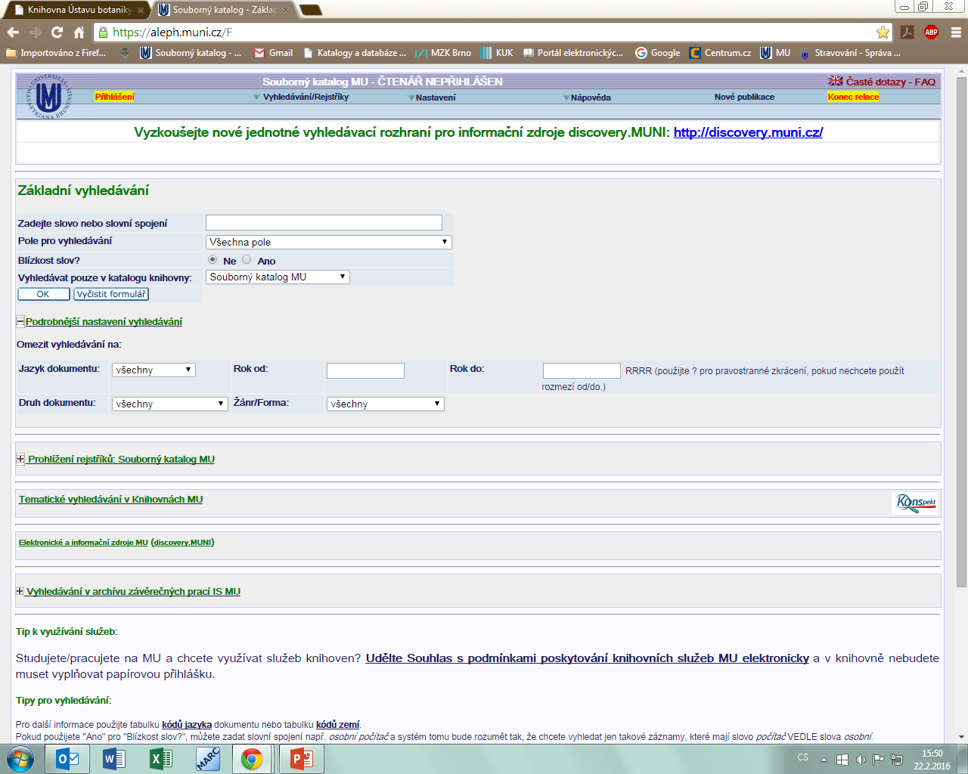

Slide 8
Ukázka - dotaz na publikaci Moderní analýza biologických dat
informaci o vlastnictví svazků knih detailně zjistíme po rozkliknutí odkazů a následného odkazu všechny jednotky

Slide 9
V seznamu nalezených výsledků u každého nalezeného dokumentu vidíte, zda je dostupný a v jaké knihovně se nachází.
V tomto případě vlastníme několik svazků k měsíčnímu zapůjčení.
Skutečný stav je ale nutné ověřit přímo v knihovně!

Slide 10
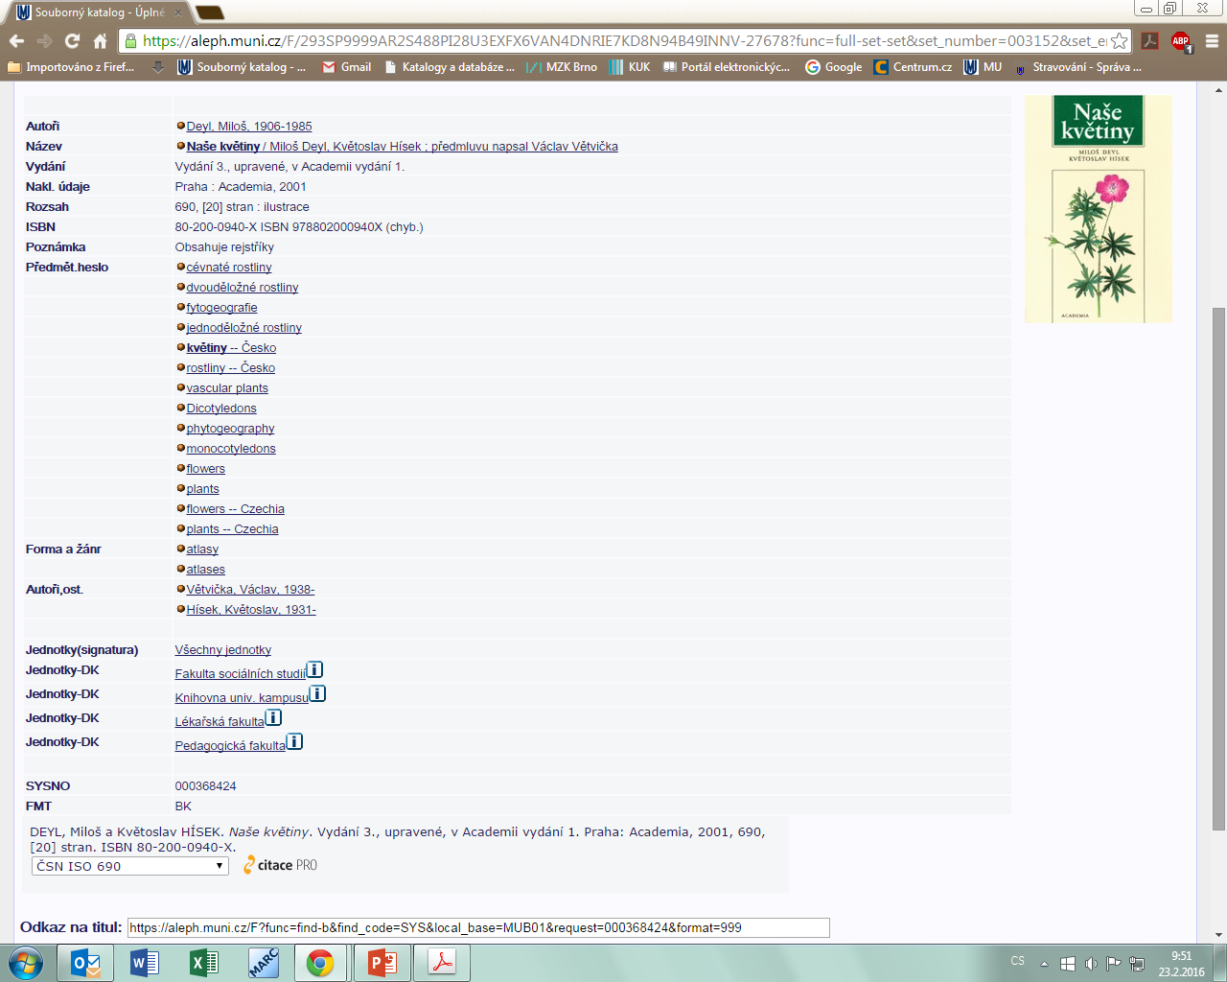
Ukázka titulu Naše květiny

Slide 11
Ukázka časopiseckého titulu - botanika

Slide 12
Ukázka časopiseckého titulu - zoologie

Slide 13
Elektronické informační zdroje MU
Portál EIZ:
https://ezdroje.muni.cz/ecasopisy/
Elektronické časopisy na MU
Portál elektronických časopisů (A-to-Z)
Přehled zdrojů
Abecední seznam zdrojů

Slide 14
Těšíme se na vaši návštěvu!

